Slide 1

Inteligencia Artificial e Ingeniería del Conocimiento
Elena Verdú Pérez
Búsqueda (continuación)
Universidad Internacional de La Rioja

Slide 2
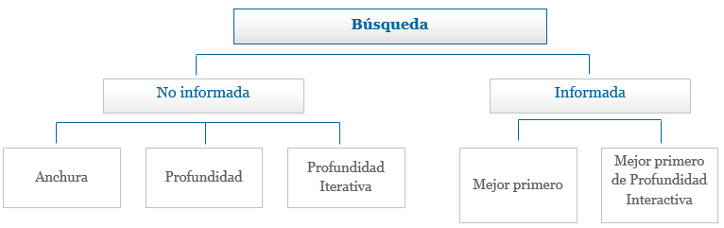
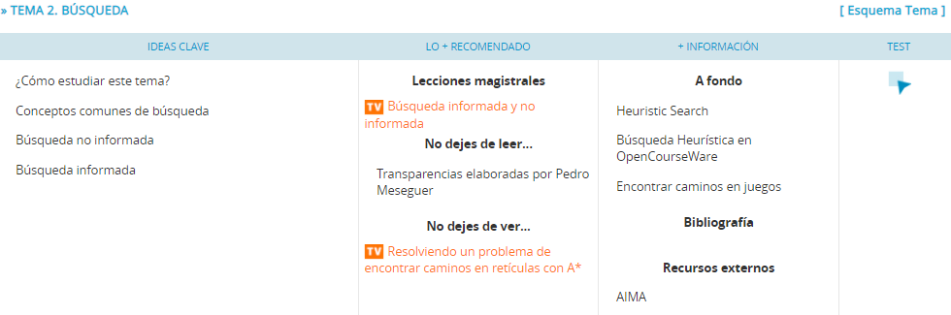
¿Cómo estudiar este tema?

Slide 3
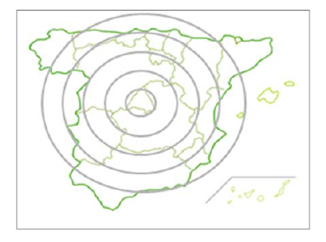
Búsqueda informada
Recordamos: Atacar un problema como un problema de búsqueda consiste en modelarlo de tal manera que la solución se corresponda con un camino que nos lleve desde el estado inicial hasta un estado meta.
Problema de ir de Madrid a Barcelona

Slide 4
Búsqueda informada
También llamada búsqueda heurística
Se aplica información del dominio del problema y del estado para encontrar la solución → información heurística
Se aplica una regla de simplificación que limita la búsqueda de soluciones midiendo la proximidad de los nodos al objetivo → heurístico
El objetivo es reducir el número de nodos examinados
La efectividad depende del heurístico seleccionado

Slide 5
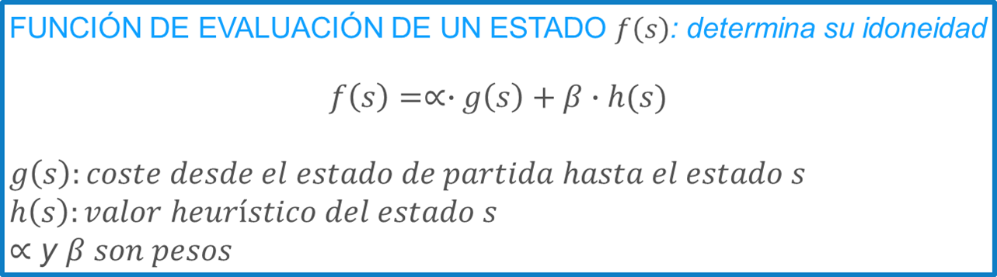
Búsqueda informada
Utiliza una Función heurística para evaluar cómo de prometedor es un nodo.
Método basado en la experiencia
Permite encontrar buenas soluciones en tiempo factible
Dado un estado s, su valor heurístico se suele definir como la función h(s).

Slide 6
Búsqueda informada
Una heurística es admisible si nunca sobreestima el coste al estado meta más próximo para todos los estados del problema
Una heurística es consistente si el valor de la función de evaluación de un hijo f(s’) nunca es menor que el del padre. Esto es:
f(s) ≤ f(s’)
g(s) + h(s) ≤ g(s’) + h(s’)
g(s) + h(s) ≤ g(s) +c(s,s’)+ h(s’)
h(s) ≤ c(s,s') + h(s')
El valor heurístico del padre h(s) es menor o igual que el valor heurístico del hijo h(s’) + el coste de llegar del padre al hijo.

Slide 7
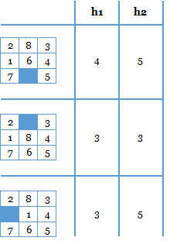

Búsqueda informada
Ejemplo: problema del puzzle 8
h1: número de fichas mal colocadas.
h2: suma de las distancias Manhattan de las fichas mal colocadas
Estado objetivo
Estado inicial

Slide 8
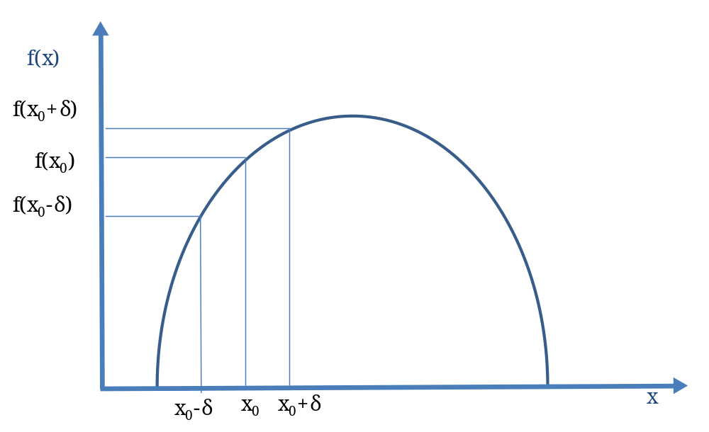
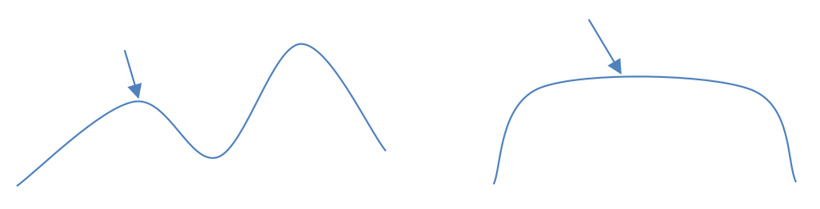
Búsqueda informada
Algoritmos de escalada
El proceso es como la escalada a una montaña
Se consideran todos los posibles movimientos a partir del estado actual y se elige como nuevo estado el más favorable, si lo hay
Puede haber problemas de mesetas y máximos locales

Slide 9
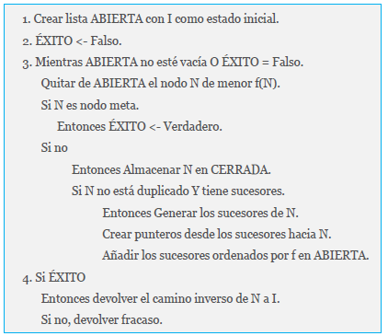
Búsqueda informada. Algoritmos de primero el mejor
La lista abierta se ordena según el valor de la función de evaluación f(s), eligiendo en cada paso el nodo con menor valor f(s).
Y
ALGORITMO COMPLETO
Complejidad espacial y temporal es O(b^{d})

Slide 10
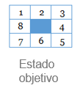














Búsqueda informada. Algoritmos de primero el mejor
EJEMPLO: problema del puzzle con heurística el número de fichas mal colocadas
El coste de cada movimiento es 1.
Estado inicial: s1
g(s1)=0, h(s1)=4, f(s1)=4
Paso 1:
Lista abierta=[s1-4]
Lista cerrada=[]
Estado s2
g(s2)=1, h(s2)=5, f(s2)=6
Estado s3
g(s3)=1, h(s3)=3, f(s3)=4
Estado s4
g(s4)=1, h(s4)=5, f(s4)=6
Paso 2:
Lista abierta=[s3-4,s2-6,s4-6]
Lista cerrada=[s1-4]
Estado s5
g(s5)=2, h(s5)=3, f(s5)=5
Paso 3:
Lista abierta=[s5-5,s6-5, s2-6,s4-6,s7-6]
Lista cerrada=[s1-4, s3-4]
Estado s6
g(s6)=2, h(s6)=3, f(s6)=5
Estado s7
g(s7)=2, h(s7)=4, f(s7)=6
Paso 4:
Lista abierta=[s6-5, s2-6,s4-6,s7-6,s8-6 ,s9-7]; Lista cerrada=[s1-4, s3-4, s5-5]
Estado s8
g(s8)=3, h(s8)=3, f(s8)=6
Estado s9
g(s9)=3, h(s9)=4, f(s9)=7
Estado s10
g(s10)=3, h(s10)=2, f(s10)=5
Estado s11
g(s11)=3, h(s11)=4, f(s11)=7
Paso 5:
Lista abierta=[s10-5, s2-6,s4-6,s7-6,s8-6 ,s9-7, s11-7]
Lista cerrada=[s1-4,s3-4,s5-5,s6-5]
Estado s12
g(s12)=4, h(s12)=1, f(s12)=5
Paso 6:
Lista abierta=[s12-5, s2-6,s4-6,s7-6,s8-6 ,s9-7, s11-7]
Lista cerrada=[s1-4,s3-4,s5-5,s6-5, s10-5]
Paso 7:
Lista abierta=[s13-5, s2-6,s4-6,s7-6,s8-6 ,s9-7, s11-7,s14-7]
Lista cerrada=[s1-4,s3-4,s5-5,s6-5, s10-5,s12-5]
Estado s13
g(s13)=5, h(s13)=0, f(s13)=5
Estado s14
g(s14)=5, h(s14)=2, f(s14)=7
Paso 8: s13 es meta

Slide 11
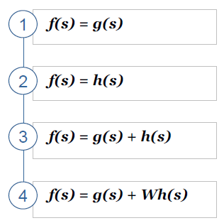
Búsqueda informada. Algoritmos de primero el mejor
Principales casos:
Búsqueda en anchura con costes
Búsqueda avariciosa o voraz
Algoritmo A*
Algoritmo A* ponderado

Slide 12
Desafío 1 Juego CompetencIA
Contesta brevemente (no más de 150 palabras) a las siguientes cuestiones: ¿Qué diferencia hay entre la búsqueda no informada y la búsqueda informada? ¿Qué función determina la idoneidad de un estado en búsqueda informada? Sin utilizar una fórmula, describe de qué dos elementos depende esta función.
En la búsqueda no informada no se aprovecha la información de los estados durante la búsqueda, por lo que la estrategia de expansión no discrimina entre estados que puedan ser más o menos prometedores. Sin embargo, en la búsqueda informada se utiliza una función heurística dependiente del estado que se usa para evaluar cómo de prometedor es un nodo. La función de evaluación de un estado es la que determina la idoneidad de un estado y depende del valor de la función heurística y del coste real desde el nodo inicial al nodo que se está evaluando.

Slide 13
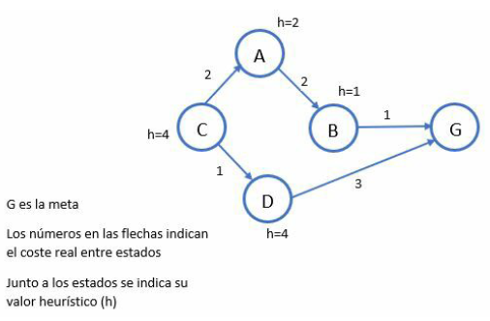
Juego CompetencIA
Formulario con los desafíos:
https://forms.office.com/r/TLW3f8MWGK
Desafío 4: Referente al tema 3, contesta brevemente (no más de 100 palabras) a las siguientes cuestiones ¿Qué es la forma normal conjuntiva? ¿en qué tipo de problemas se puede utilizar? ¿en qué consisten estos problemas?
Desafío 5: La figura muestra un árbol de búsqueda parcial de un problema
dado. Justifica si la heurística que se visualiza en la figura es admisible o no. ¿Hay garantía de que la solución sea óptima si se aplica A* para encontrar el camino desde un estado inicial hasta la meta? ¿y si se aplica búsqueda avariciosa?

Slide 14
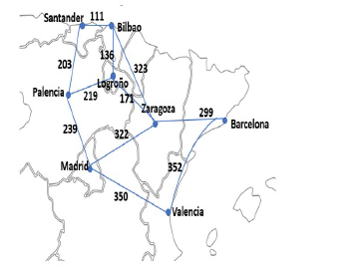

Desafío 6: Dado el siguiente mapa de carreteras, en el que los caminos entre cada dos ciudades están etiquetados con sus distancias en kilómetros por carretera:
Aplica el algoritmo A* para encontrar la ruta que ha de recorrer un camión que debe llevar mercancía desde Santander hasta Barcelona.
Puedes utilizar como función heurística la distancia aérea de cada ciudad a Barcelona, teniendo en cuenta el siguiente cuadro de distancias aéreas estimadas:
En tu respuesta debes incluir:
-El contenido de las listas abierta y cerrada en cada iteración. En las listas se debe incluir el nombre de los nodos y el valor de la función de evaluación. Por ejemplo, en la primera iteración el contenido de la lista cerrada sería: LC=[Santander-605]
-La ruta encontrada y su coste real.

Slide 15

¿Dudas?

Slide 16

¡Muchas gracias por vuestra atención!
¡Feliz y provechosa semana!

Slide 17

www.unir.net

